Slide 1

Метод определения признаков авторского стиля для текстов на русском языке
Выпускная квалификационная работа бакалавра
Студент: Кондрашова Ольга Павловна
Группа: ИУ7-85Б
Научный руководитель: доцент ИУ-7, кандидат физико-математических наук Ковтушенко Александр Петрович
Консультант: старший преподаватель ИУ-7 Волкова Лилия Леонидовна

Slide 2
Цель и задачи
Цель работы – разработка метода определения признаков авторского стиля для текстов на русском языке.
Задачи:
Проанализировать предметную область и существующие методы
Сформулировать основные положения разрабатываемого метода определения признаков авторского стиля и использующего его метода классификации
Разработать ПО, реализующее метод
Провести исследование разработанного метода

Slide 3
Авторский стиль
К особенностям авторского стиля можно отнести стилистические приемы, грамматические конструкции, способы построения фраз и абзацев
Стилеметрия – раздел лингвистики, занимающийся измерением стилевых характеристик
Авторский инвариант – набор стилеметрических характеристик, присущих данному автору

Slide 4
Существующие подходы к анализу текста
Метод полного синтаксического анализа – устанавливает связи между структурными единицами текста, требует вмешательства эксперта
Дерево составляющих
Дерево зависимостей
Метод энтропийной классификации – дает разные результаты на текстах разной длины с разными алгоритмами сжатия
Характеристика сжатия
Метод анализа длин слов – различает художественный, научный, публицистический, разговорный стили
Частотное распределение длин слов
Рекуррентные нейронные сети – работает с последовательностями разной длины в зависимости от функции активации
Значение на выходном узле
N-граммы – позволяет учитывать порядок слов
Частотное распределение N-грамм

Slide 5
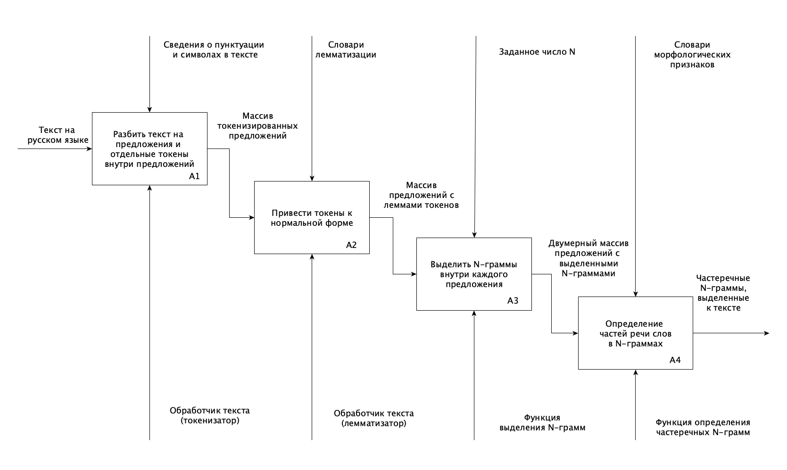
Функциональная схема метода образования частеречных N-грамм

Slide 6
Этапы обработки текста
Токенизация – разбиение непрерывной строки на отдельные токены
Лемматизация – приведение каждого слова к его начальной форме, основанное на использовании словарей
используется библиотека pymorphy2 на основе словарей OpenCorpora

Slide 7
Частеречные N-граммы
N-грамма – N подряд идущих слов, выбранные из предложения
Частеречная N-грамма – кортеж из частей речи слов, вошедших в N-грамму
Для предложения «Последовательность подряд идущих слов»
Лемматизация: «Последовательность подряд идущий слово»
Биграммы (N=2) | Последовательность подряд; подряд идущий; идущий слово. | Существительное – Наречие; Наречие – Причастие; Причастие – Существительное.
Триграммы (N=3) | Последовательность подряд идущий; подряд идущий слово. | Существительное – Наречие – Причастие Наречие – Причастие – Существительное.
Notes:
Наверное/ю надо бы нач/ формы

Slide 8
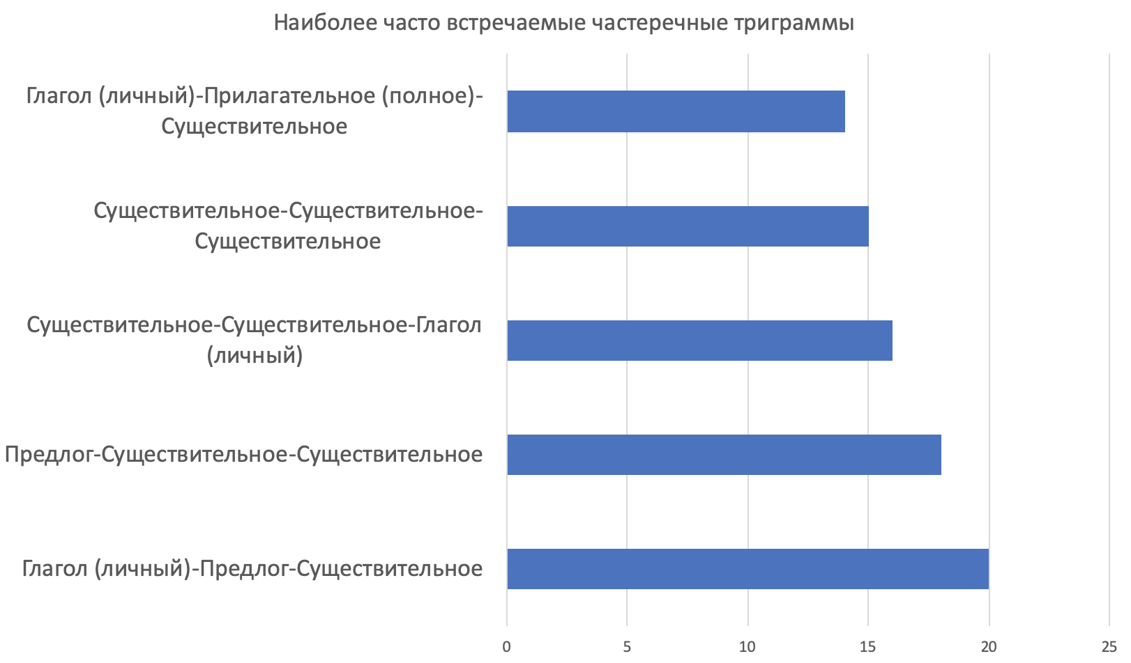
Авторский инвариант Чехова

Slide 9
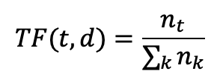

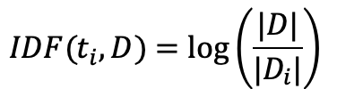
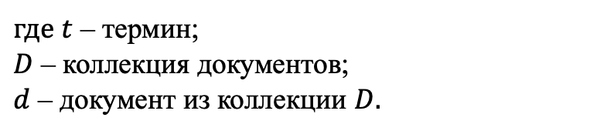
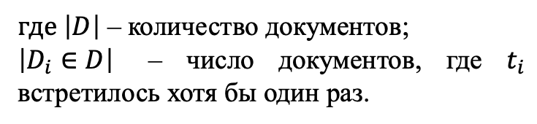
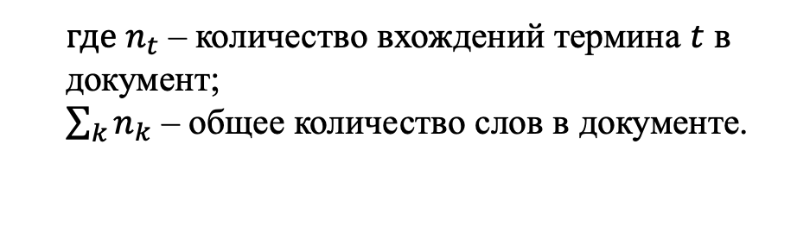
Извлечение признаков из текста
Документ представляется в виде вектора признаков
TF — частотность токена:
$где n_{t}$ – количество вхождений термина $t$ в документ;
$\sum_{k}{n_{k}}$ – общее количество слов в документе.
TF-IDF – статистическая мера, используемая для оценки важности токена
IDF — инверсия частоты, с которой некоторый токен встречается в документах коллекции
$где \left|D\right|$ – количество документов;
$\left|D_{i}∈D\right|$ – число документов, где $t_{i}$ встретилось хотя бы один раз.
$где t$ – термин;
$D$ – коллекция документов;
$d$ – документ из коллекции $D.$
Notes:
Тф-идф – это терм-документная частота

Slide 10
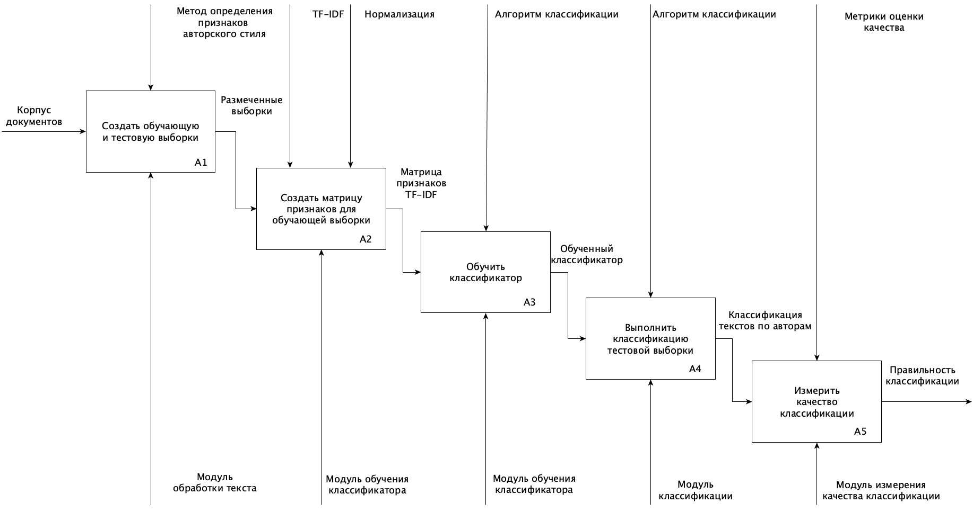
Функциональная схема метода классификации

Slide 11
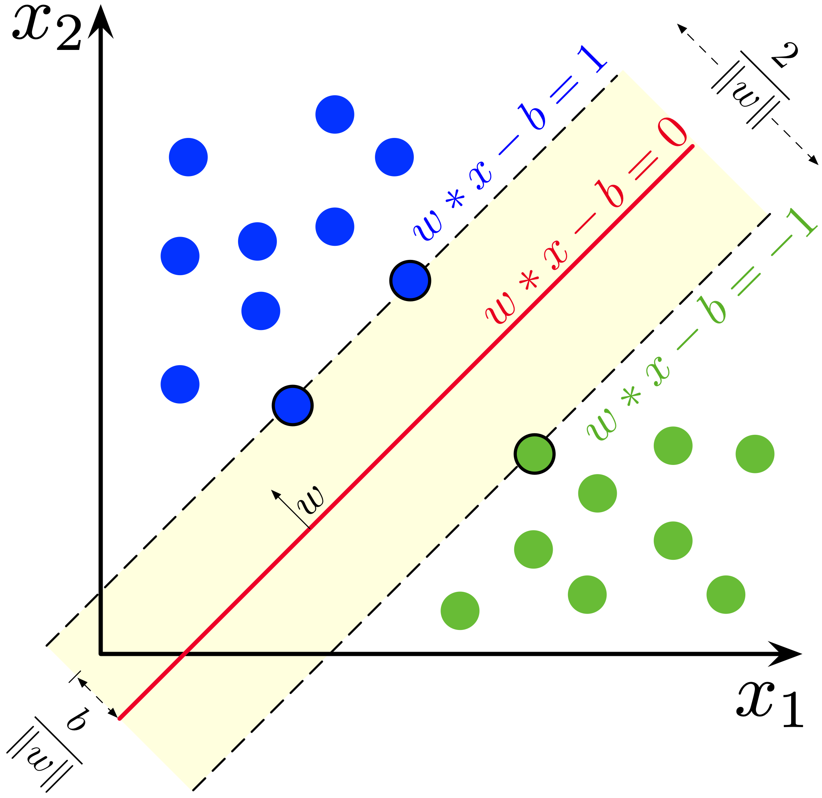
Метод классификации опорных векторов
Метод максимизирует ширину полосы зазора между двумя классами

Slide 12
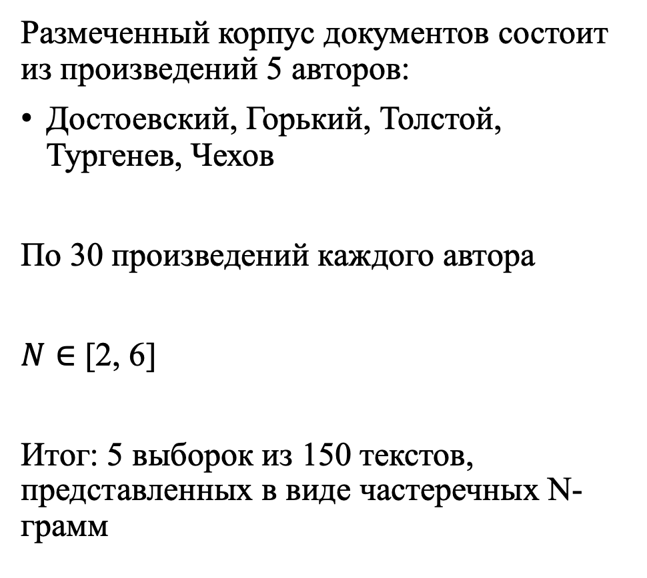
Обучающая выборка
Размеченный корпус документов состоит из произведений 5 авторов:
Достоевский, Горький, Толстой, Тургенев, Чехов
По 30 произведений каждого автора
$N∈$ [2, 6]
Итог: 5 выборок из 150 текстов, представленных в виде частеречных N-грамм
Значение N | Объём корпуса (количество N-грамм)
2 | 2 972 956
3 | 2 789 053
4 | 2 606 454
5 | 2 429 961
6 | 2 264 315
Notes:
В табличке таймс шрифт

Slide 13
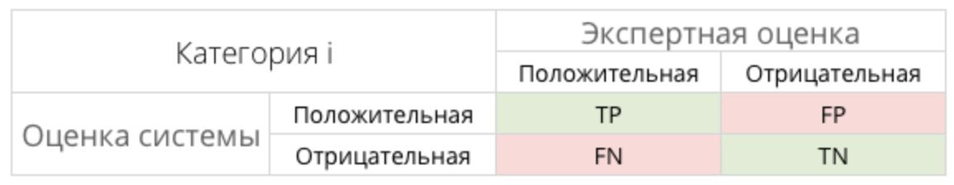
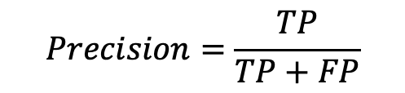
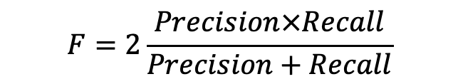
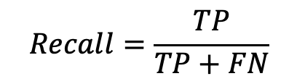
Используемые метрики качества
Точность (accuracy) – доля правильно предсказанных классификатором классов среди всех предсказанных значений.
F-мера
$$Precision=\frac{TP}{TP+FP}$$
$$Recall=\frac{TP}{TP+FN}$$
$$F=2\frac{Precision×Recall}{Precision+Recall}$$
13

Slide 14
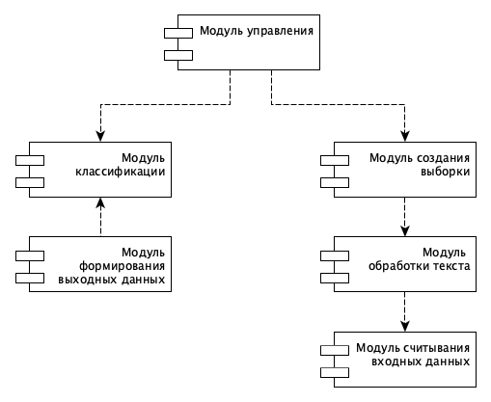
Структура ПО

Slide 15
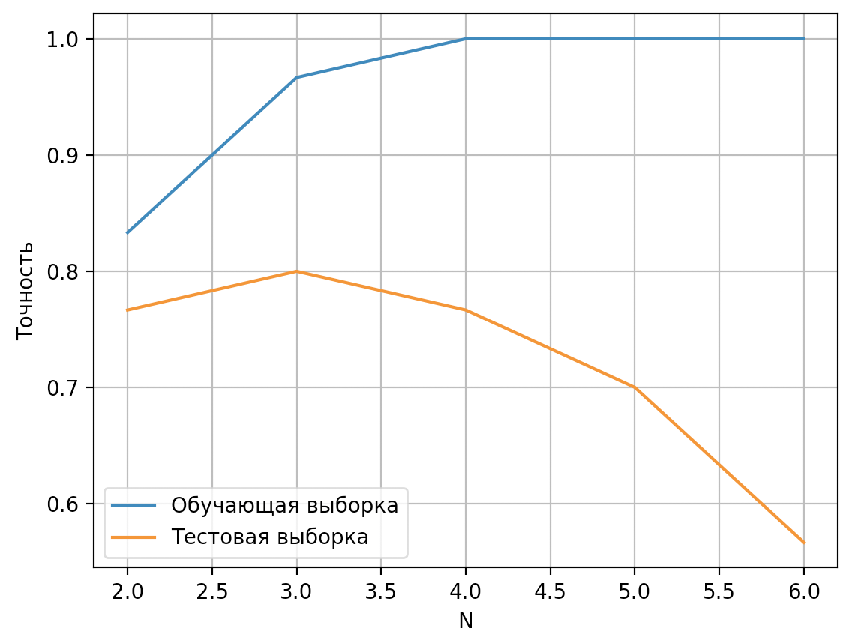
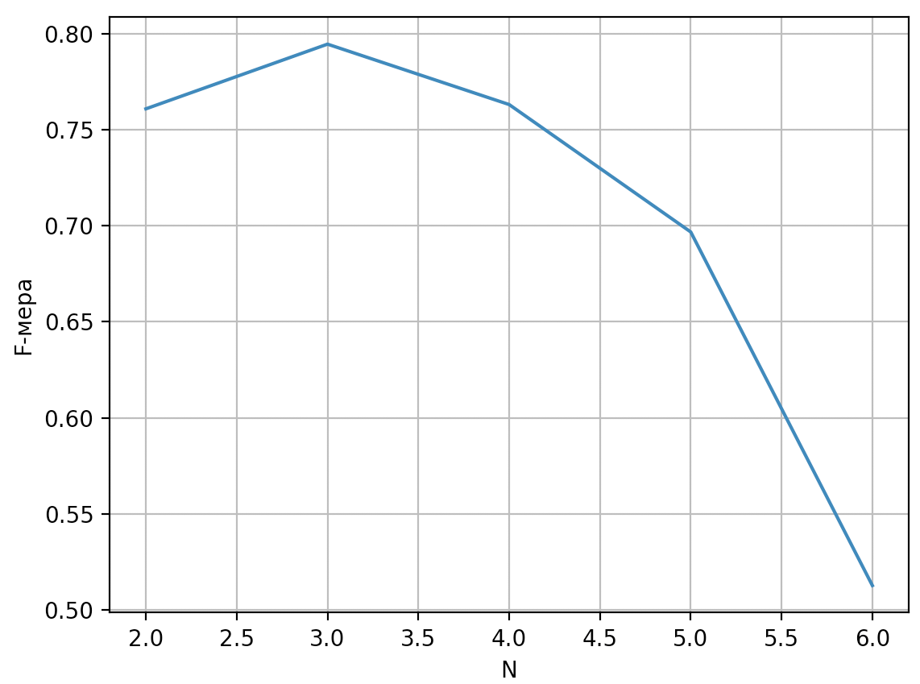
Исследование зависимости классификации от значения N
5 выборок из частеречных N-грамм: N от 2 до 6
150 текстов (5 авторов, по 30 текстов от каждого)

Slide 16
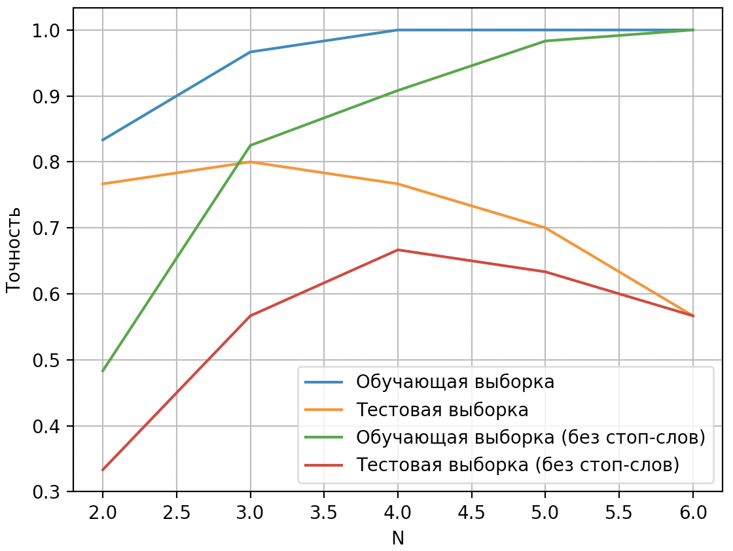
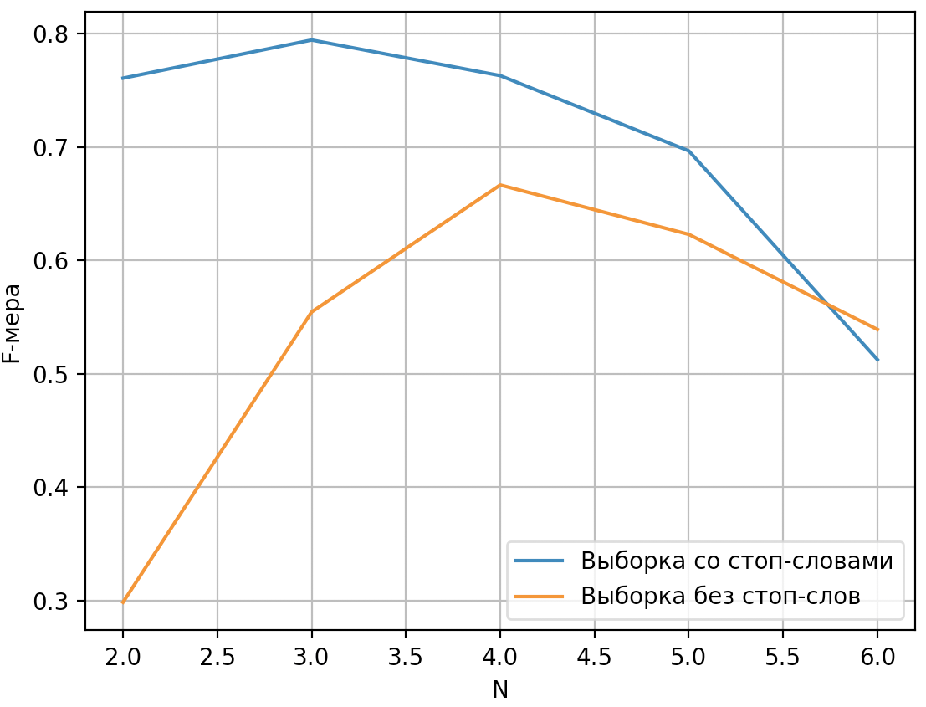
Исследование зависимости классификации от удаления стоп-слов
Из исходных текстов были удалены стоп-слова

Slide 17
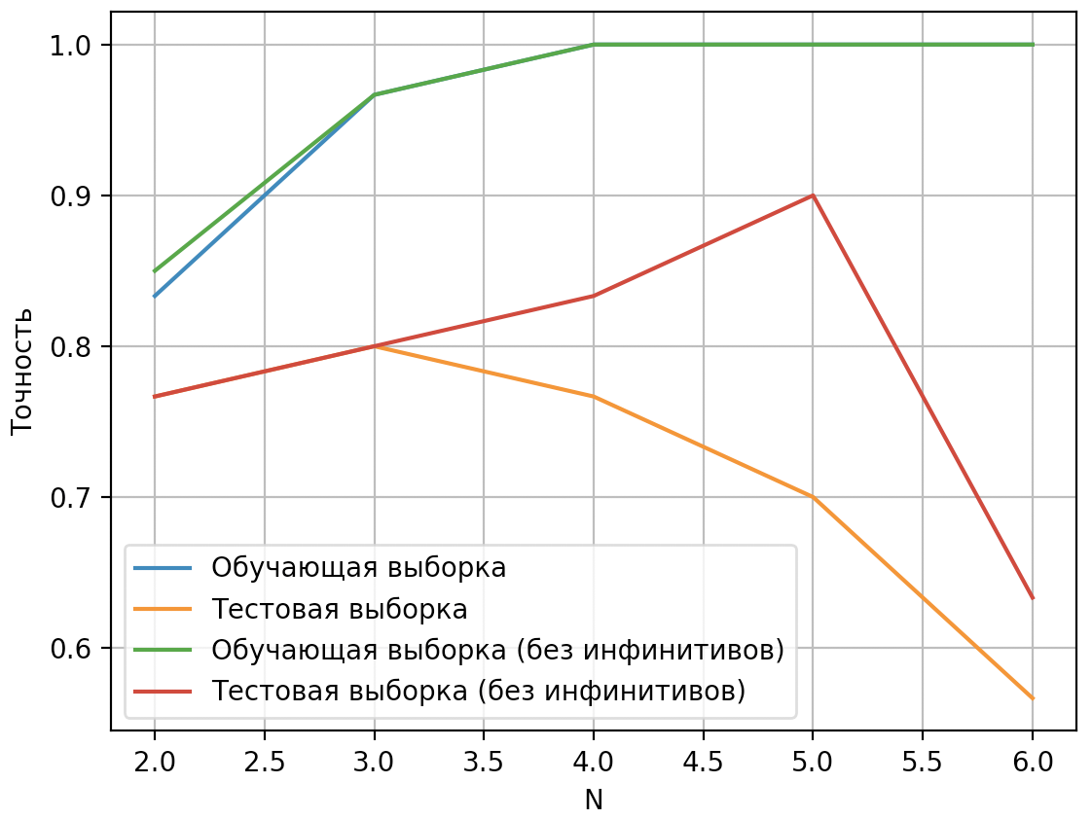
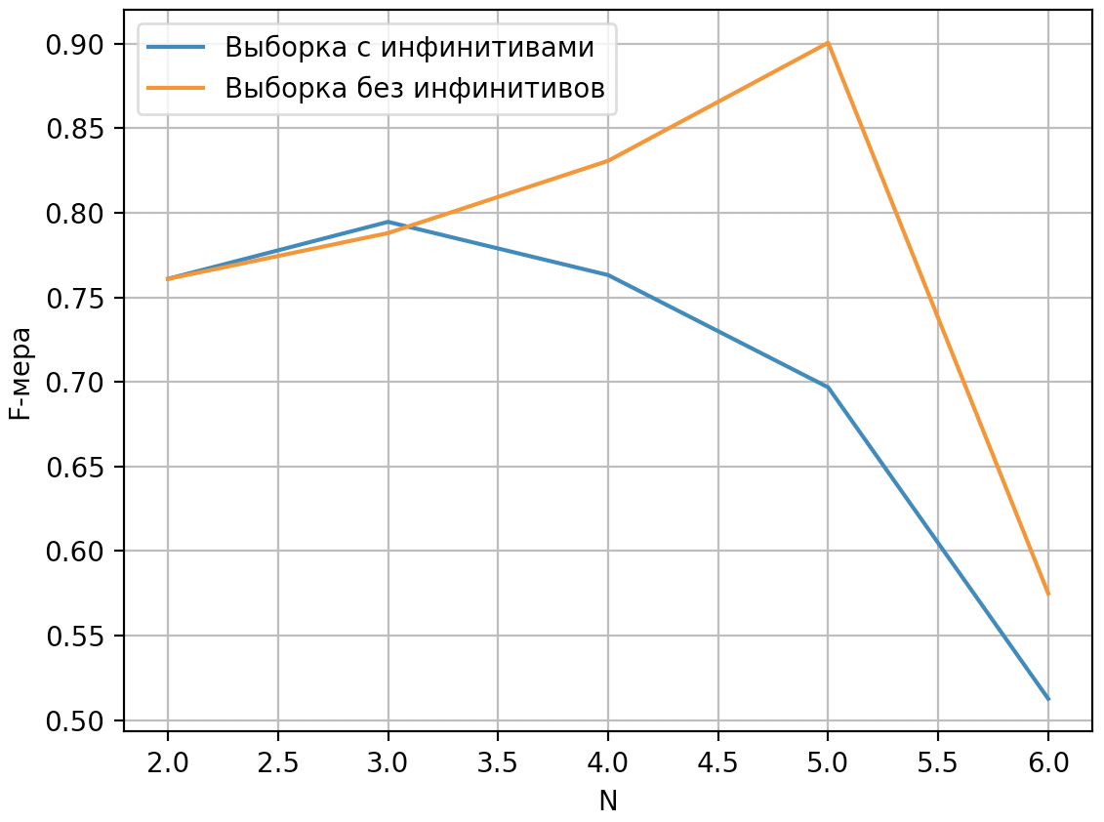
Исследование зависимости классификации от морфологического анализа
Был произведен морфологический анализ, не различающий личные глаголы и инфинитивы

Slide 18
Заключение
Разработан метод определения признаков авторского стиля
Проанализирована предметная область
Сформулированы основные положения разрабатываемого метода определения признаков авторского стиля и использующего его метода классификации
Разработано ПО, реализующее метод
Проведено исследование разработанного метода
Дальнейшее развитие:
Улучшение качества работы морфологического анализа текста
Создания обучающей выборки, обеспечивающей получение более высоких значений метрик качества
Ускорение работы метода

Slide 19
Научные работы
Принята в печать публикация «TOWARDS A METHOD FOR DETERMINING SIGNS OF AUTHOR STYLE FOR TEXTS IN RUSSIAN» в сборнике материалов Международной научно-практической конференции «Information Innovative Technologies» 2021 г., Прага (принято к публикации, РИНЦ)
Выступление на тему «К методу определения признаков авторского стиля текстов на естественном языке» на студенческой конференции «Студенческая научная весна» 2021 г.

